Slide 1


Информация. Мерни единици за информация
Действия с информация
Проект "Отворено учебно съдържание по програмиране и ИТ", СофтУни Фондация
Компютърно моделиране и ИТ
https://github.com/BG-IT-Edu
6 клас

Slide 2

Съдържание
͏Информация:
Събиране
Съхраняване
Обработване
Разпространяване
Основни единици за измерване на информация
Бит, байт, килобайт, мегабайт
2
Notes:
2

Slide 3

Информация
Основни действия с информацията

Slide 4


Нека си припомним! (1)
Какво представляват данните?
͏Данни – символно записани факти
Те са неструктурирани сведения за даден обект или явление
Текст, звук, изображение, ...

Slide 5


Нека си припомним! (2)
Какво е информация?
Информация – съвкупност от структурирани данни за обекти, процеси и явления, които обогатяват представата ни за тях

Slide 6

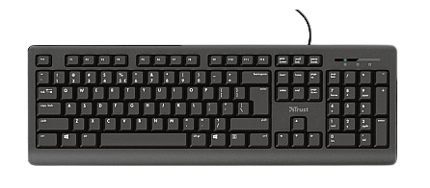
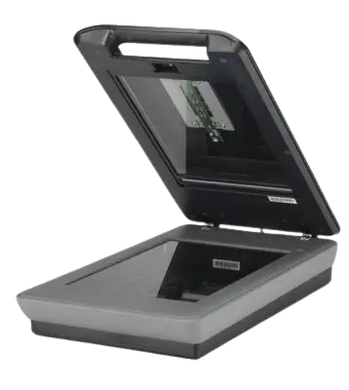
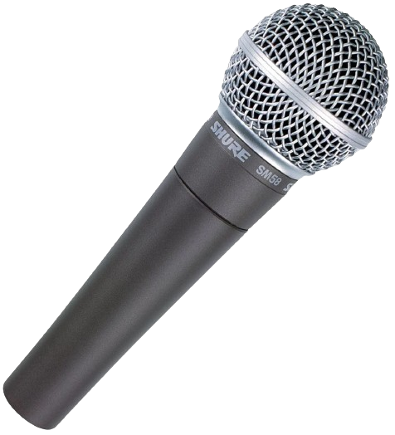
Събиране на информация
Събирането на информация в компютрите се извършва с помощта на входни устройства като например:
Клавиатура
Мишка
Микрофон
Скенер

Slide 7
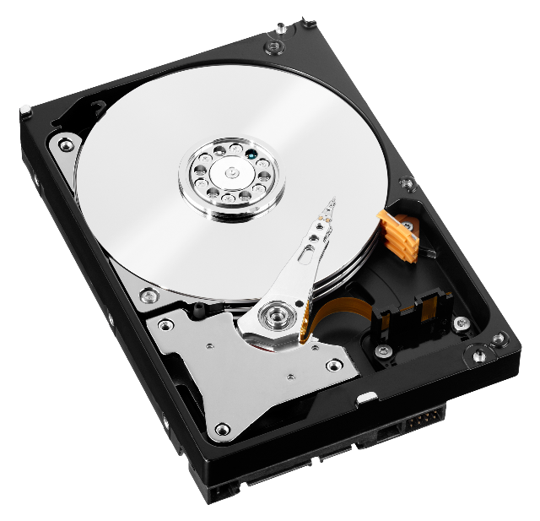
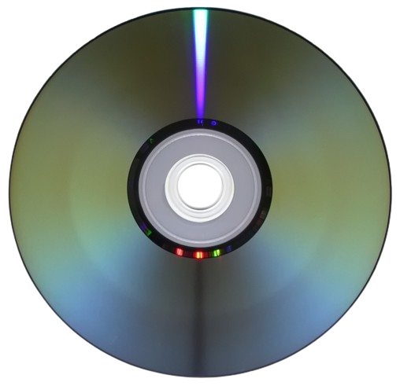
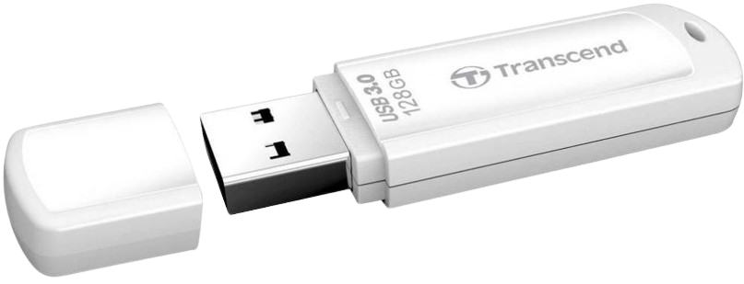
Съхраняване на информация
С цел запазване и преизползване на информация, тя се съхранява на различни носители на информация (НИ)
Твърд диск (HDD)
Дигитален видеодиск (DVD)
Флашпамет (USB stick)

Slide 8



Обработване на информация
Обработването на информация включва анализиране, редактиране и извършване на различни операции
Осъществява се от различни компютърни програми
Вие вече познавате и използвате различни програми за обработка на:
Текст
Изображения
Таблици

Slide 9
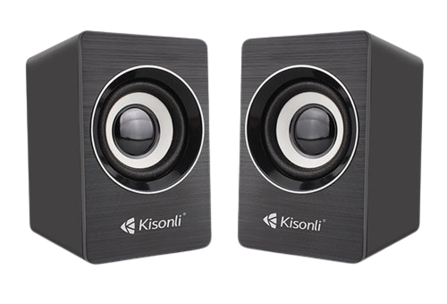
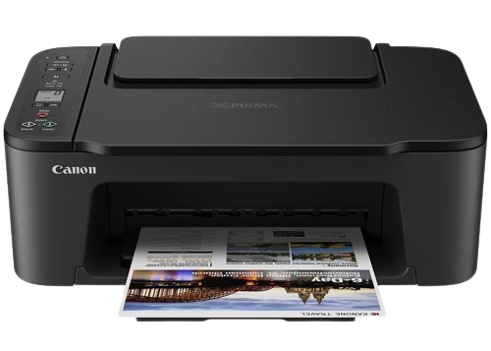
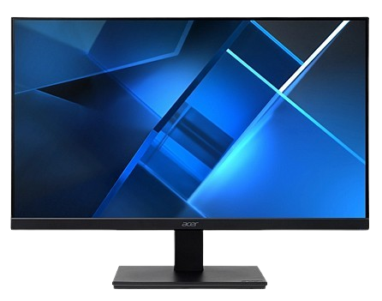

Разпостраняване на информация
Информацията може да бъде разпространявана чрез изходни устройства:
Принтер
Тонколони
Слушалки
Монитор

Slide 10
Информация – схема
Събиране на информация
Съхраняване на информация
Обработване на информация
Разпространяване на информация

Slide 11
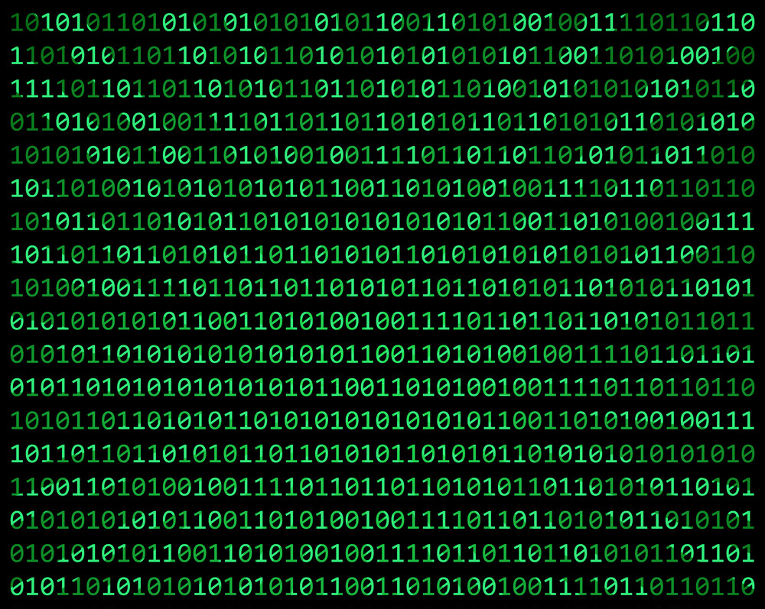
Основни единици за измерване на информация

Slide 12
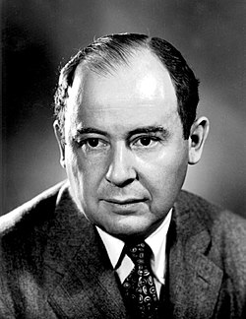
История на компютърната архитектура
През 1946 г. американският учен Джон фон Нойман разработва
Архитектурата на днешните компютърни системи
Предлага информацията в компютрите да се представя чрез двоична бройна система
Използва само две цифри: "0" и "1"

Slide 13
Основни единици (1)
TODO: 8 бита едни след друг хоризонтално, че така изглежда като таблица с 2 x 4 бита
Най-малката единица за измерване е бит (bit), произлизащ от "binary digit" (двоична цифра)
Битът може да приема стойностите "0" или "1" (false или true)
За по-голям обем информация се използват поредици от битове, където осем бита формират байт (byte)
8 Bits
1 Byte
0
1
0
0
0
1
0
0
0
0
0
1
0
0
0
1

Slide 14
Основни единици (2)
Бит (b)
Байт (B): 1B = 8 бита
͏͏Килобайт (KB): 1KB = 10³ байта = 1000 B
͏Мегабайт (MB): 1MB = 10⁶ байта = 1000 KB
͏Гигабайт (GB) : 1GB = 10⁹ байта = 1000 MB
͏͏Терабайт (TB) : 1TB = 10¹² байта = 1000 GB

Slide 15
Какво научихме днес?
…
…
…
Информация:
Събиране
Съхраняване
Обработване
Разпространяване
Основни единици за измерване на информация
Бит
Байт
Килобайт
Мегабайт
Гигабайт
Терабайт

Slide 16
Въпроси?
Проект "Отворено учебно съдържание по програмиране и ИТ", СофтУни Фондация (лиценз CC-BY-NC-SA)
Notes:
16

Slide 17


Лиценз
Този курс (презентации, примери, демонстрационен код, упражнения, домашни, видео и други активи) представлява свободно учебно съдържание и се разпространява под свободен лиценз CC-BY-NC-SA
Проект "Отворено учебно съдържание по програмиране и ИТ" към Фондация "Софтуерен университет":
https://github.com/BG-IT-Edu
Notes:
17

